Slide 1
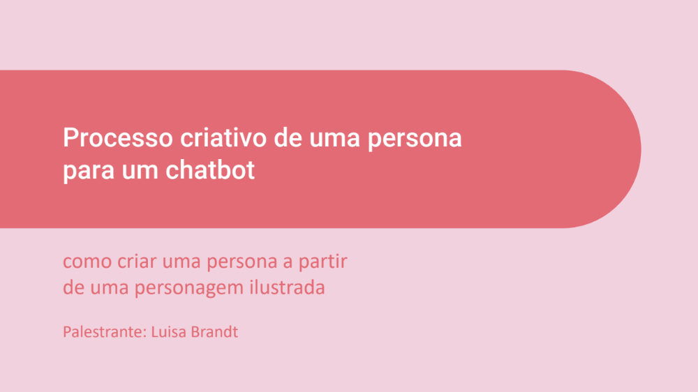

Processo criativo de uma persona
para um chatbot
como criar uma persona a partir
de uma personagem ilustrada
Palestrante: Luisa Brandt

Slide 2
... adoro contar histórias!

Slide 3


persona
chatbot
personagem

Slide 4






persona
chatbot
personagem
usuária(o)

Slide 5
em 2018...

Slide 6
em 2018... eu tinha uma missão! Estava terminando a pós em ilustração e precisava entregar
o produto final.

Slide 7




persona
personagem
produto

Slide 8


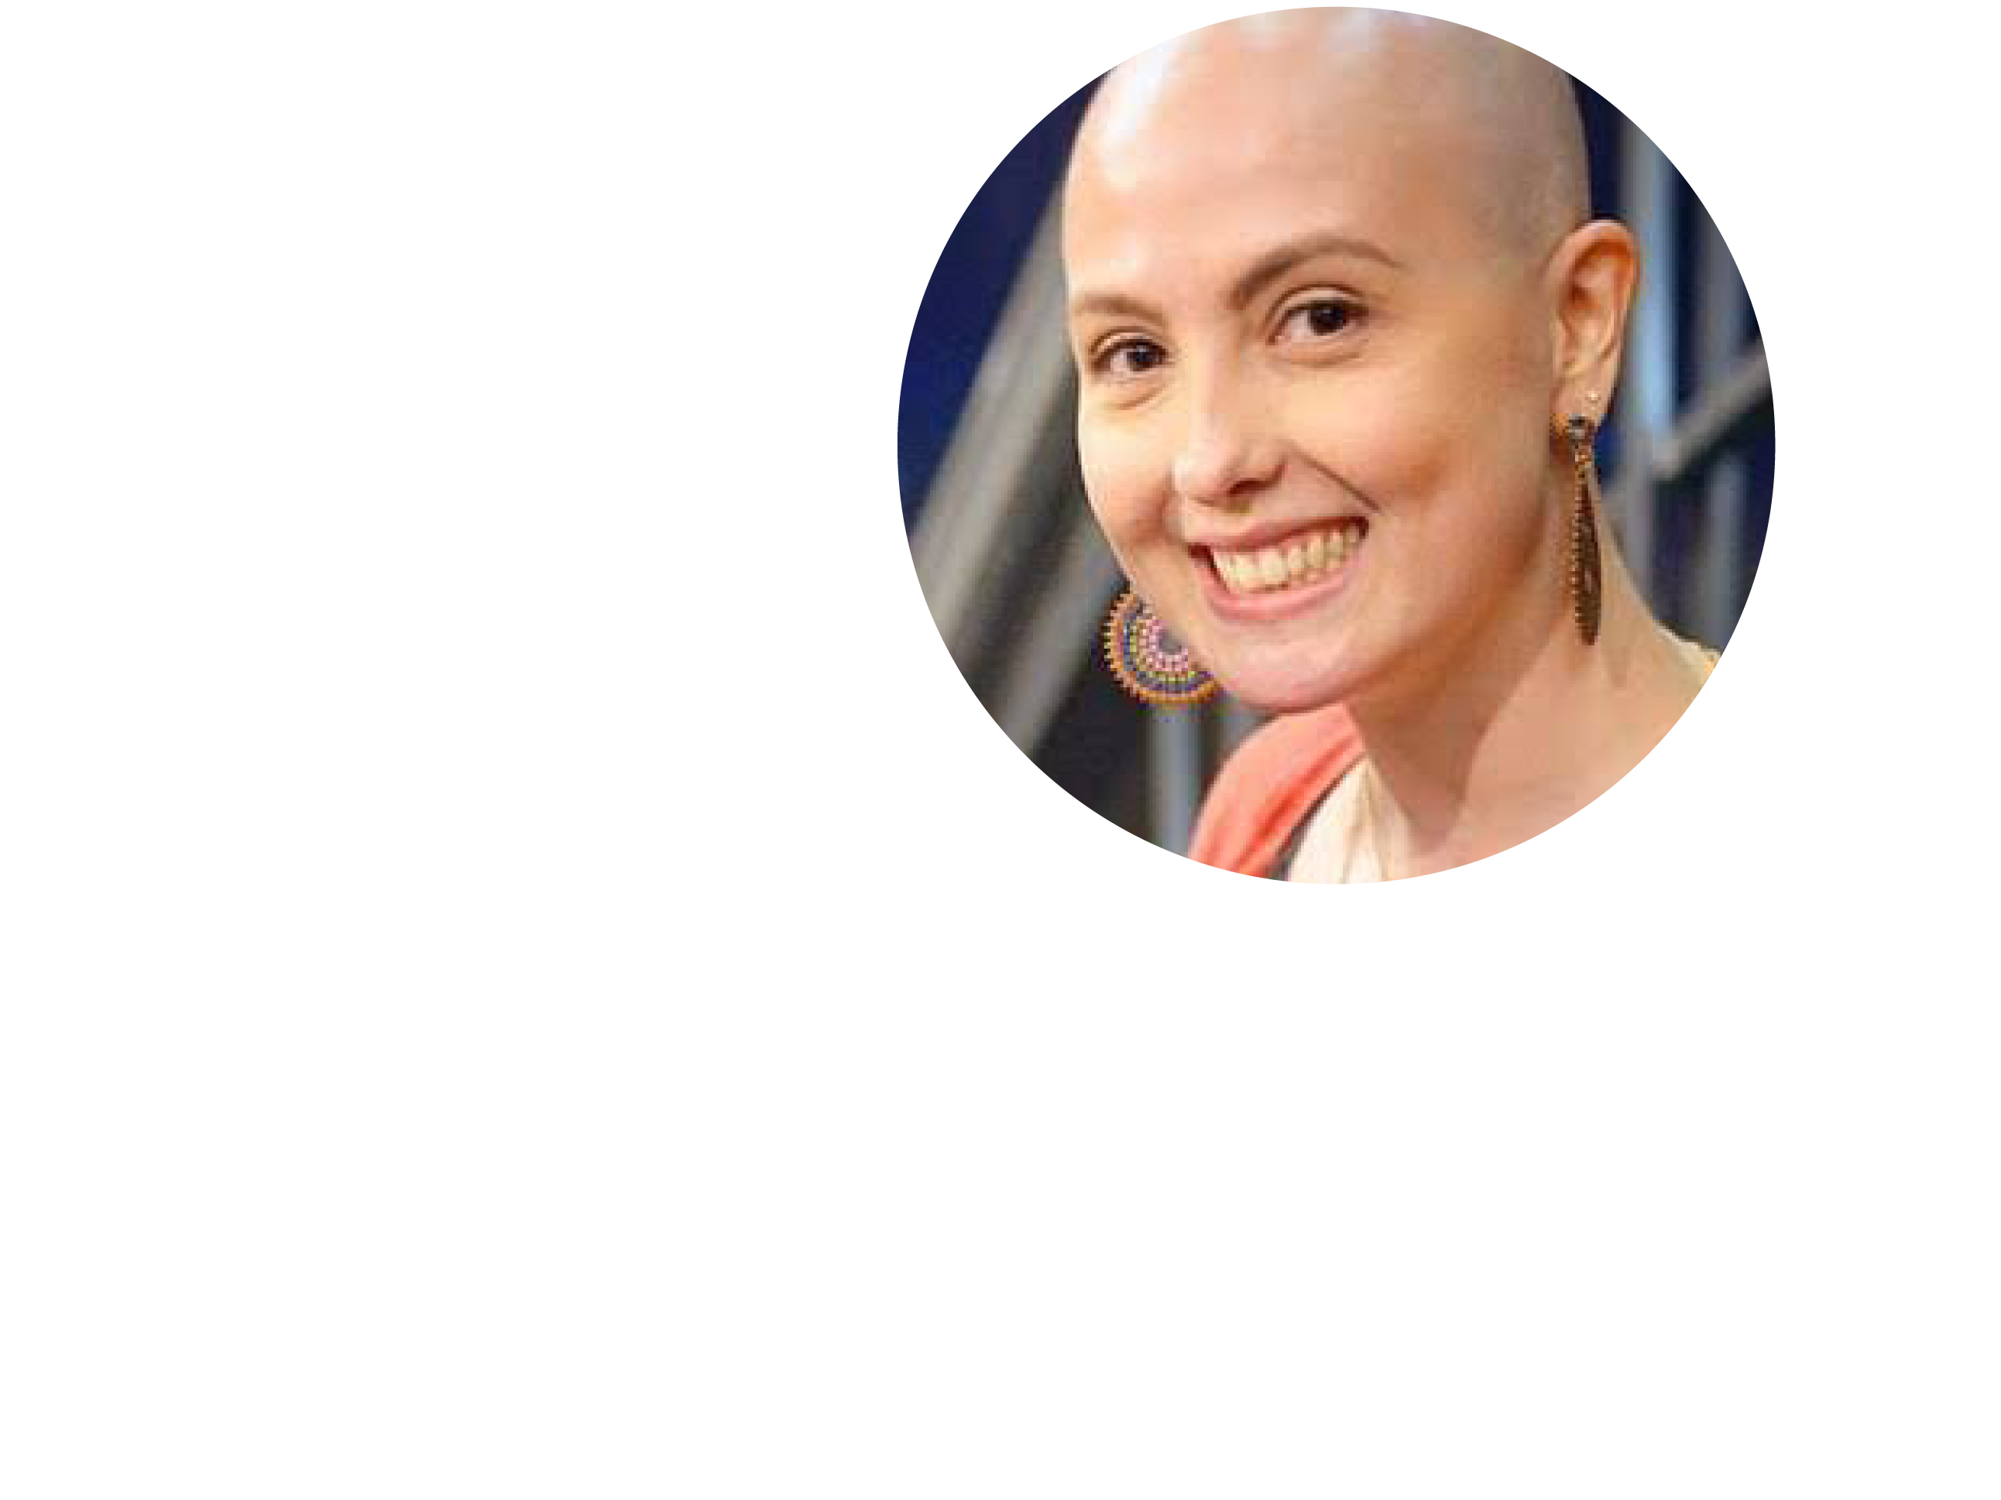

pesquisa
“Eu descobri que poderia
estar doente por meio de
um texto na internet.”
“Câncer de mama
atinge cada vez
mais mulheres
abaixo de 30 anos,
dizem especialistas”
“As pessoas mandam
mensagens perguntando
o que fazer e como fazer.”
http://g1.globo.com
http://www.oncoguia.org.br
Foto: arquivo pessoal
Roberta descobriu
o câncer aos 27 anos.

Slide 9

arte final

Slide 10
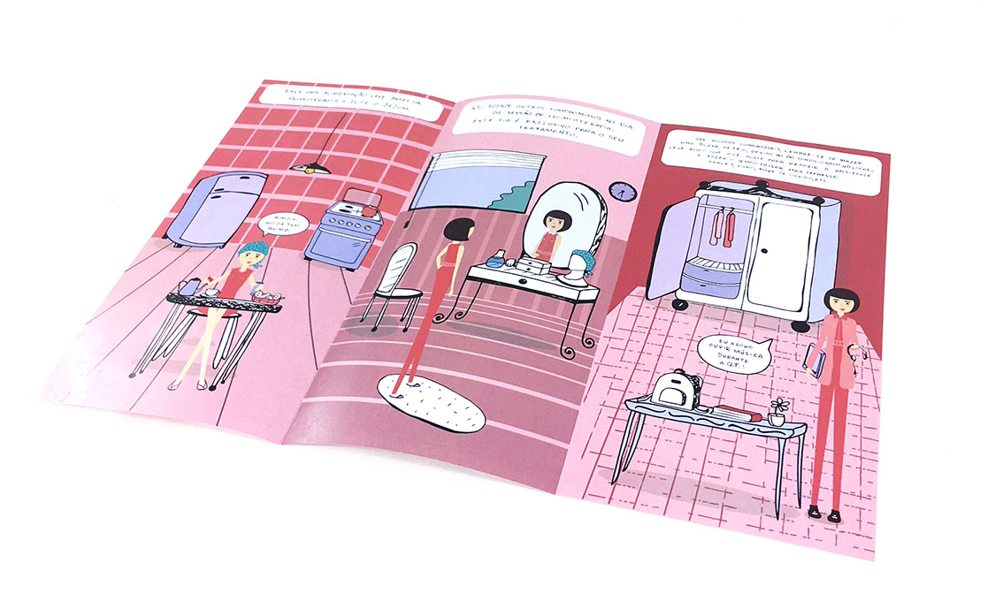
produto final

Slide 11
em 2019...

Slide 12
em 2019... resolvi tirar o projeto da
May da gaveta, pesquisar mais e transformá-la em um chatbot =)

Slide 13




Brasil:
25%
59.700 casos
em 2019
56 riscos
em 1000
fonte: www.inca.gov.br

Slide 14







75%
25%

Slide 15
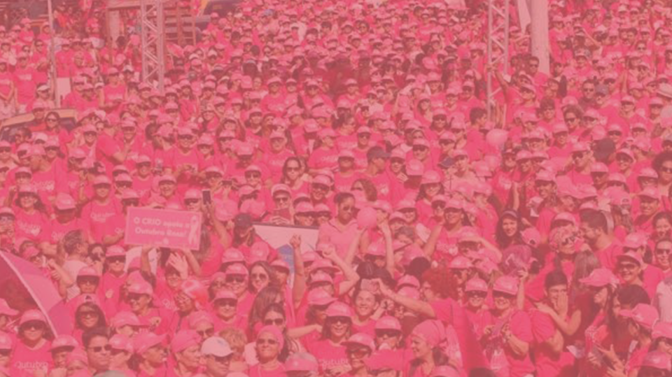






quem é a persona da MAY?
representação fictícia do cliente:
mulher
câncer de mama
Brasil
quimioterapia
28-55anos
tecnologia

Slide 16
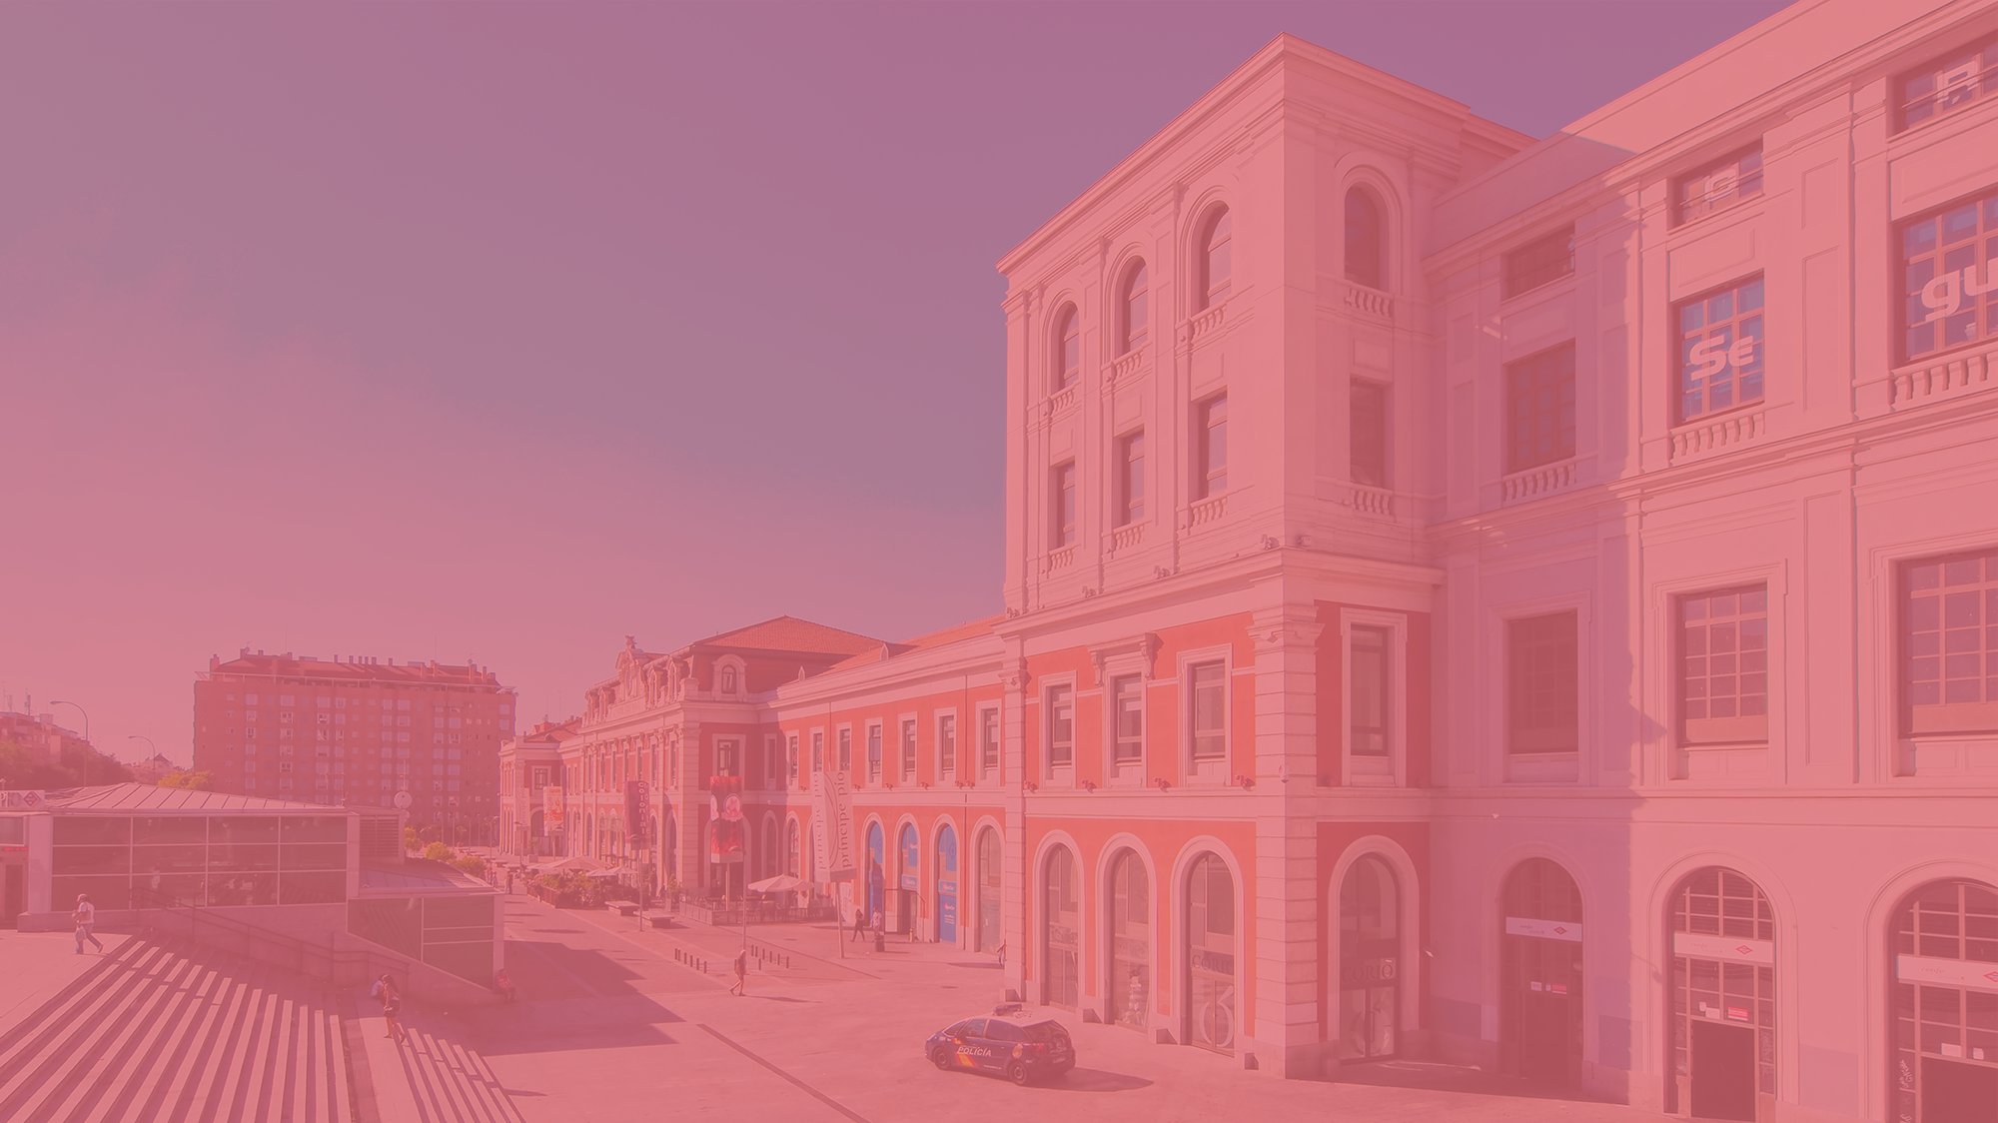

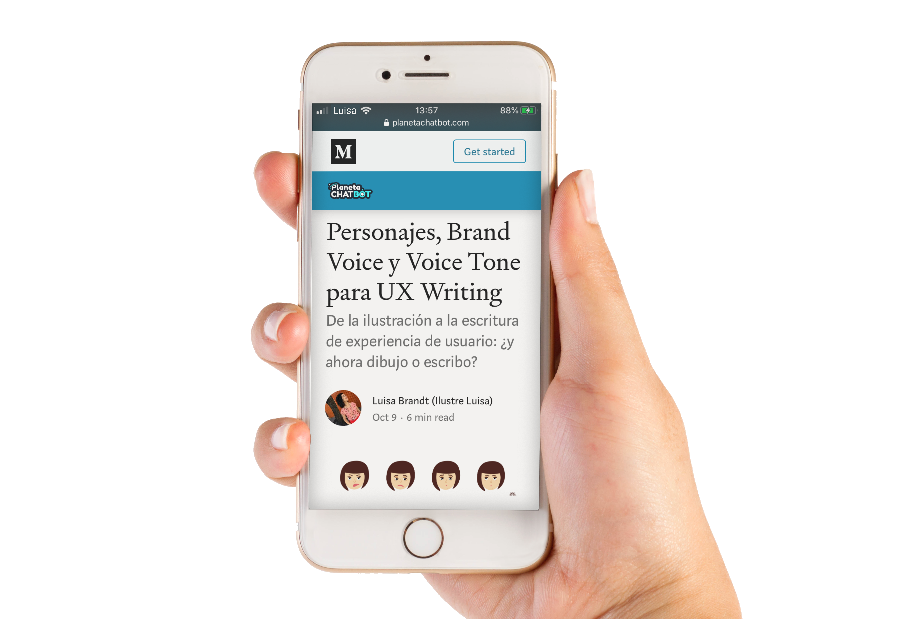






Slide 17
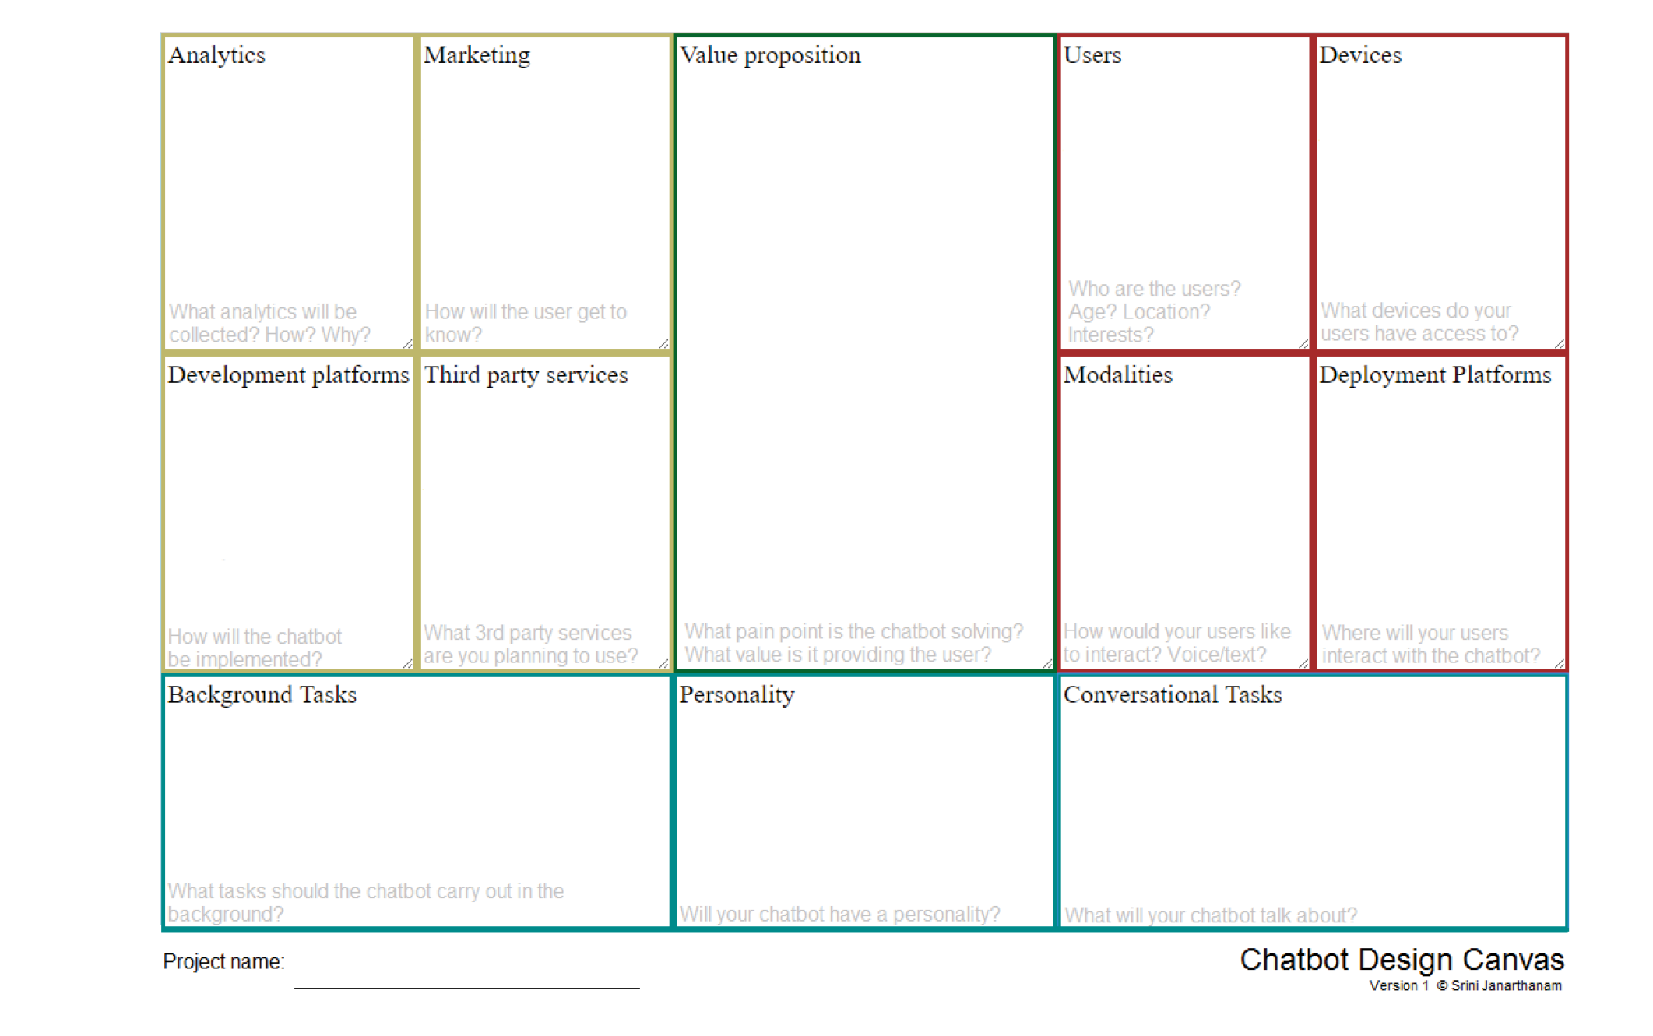





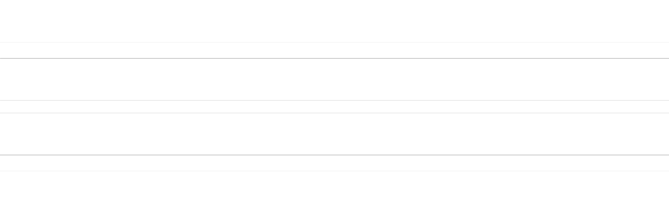

















desenvolvimento e
deployment
proposição de
valor do bot
usuário
design do bot

Slide 18






design do bot
O seu chatbot terá uma personalidade?

Slide 19

OLÁ!
Olá
Olá...
Olá.

Slide 20


Se liga nas
minhas
dicas.
Olá, eu sou
a May.
... calma, é
só uma fase!
Não
desanime =)

Slide 21

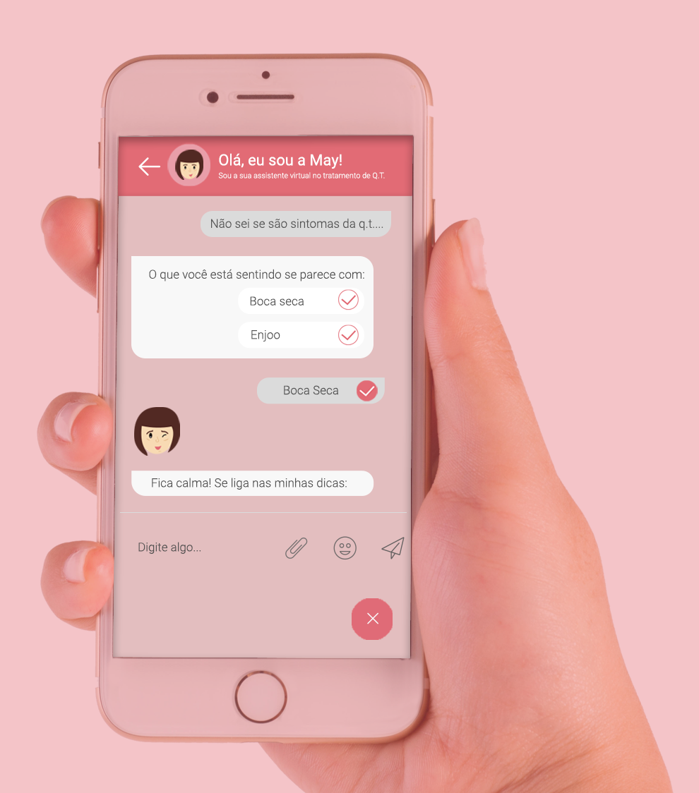


v
May® Copyright Luisa Brandt. 2019
Sou a
sua
assistente
virtual no
tratamento
de Q.T.

Slide 22

















Olá!
Oi!
Olá, eu sou a May, sua assistente
virtual no tratamento de Q.T.!
Oi... Eu tenho uma dúvida!
Posso fazer uma pergunta?
Claro, pode falar! =)
Posso tomar água durante a Q.T.?
Durante a químio eu posso beber água?
Sim, é permitido tomar água!
Ufa, que bom!
Ok, obrigada!
Ajudo em algo mais? Sou a sua
assistente, tô aqui pra isso ;)
Por enquanto não!
Ah... Tenho outra pergunta sim...!
Ok! Sempre que precisar, estarei aqui. Bjos!
Pode falar...
Vou a uma festa, posso tomar suco?
A minha dica é: evite os sucos manipulados!
Hmmm... Entendi. É verdade, minha onco comentou isso...! Obrigada!
Sempre que precisar, estarei aqui!

Slide 23
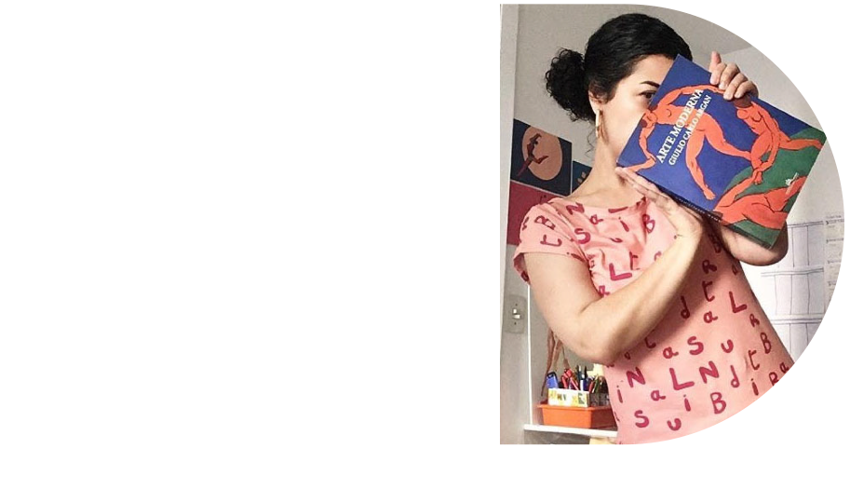










OLÁ, eu sou a LUISA!
empreendedora
ux/ui
chatbot artist
artista plástica
escritora
ilustradora
Luisa Brandt
andarilha
café lover
speaker

Slide 24








/luisabrandt
@luisabrandt
@ilustreluisa
/luisabrandt

